Slide 1
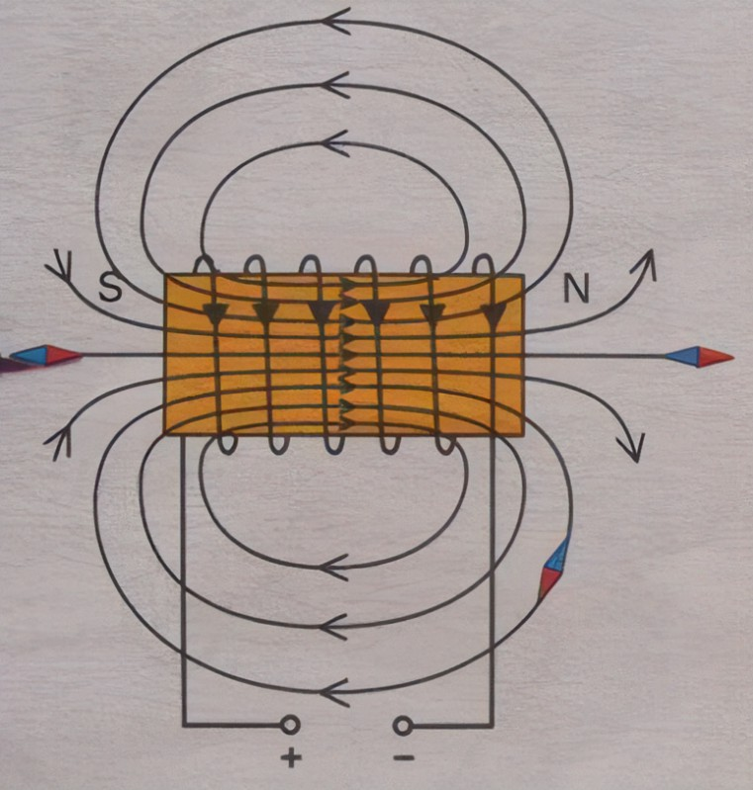
Magnetické pole cívky s proudem
schematická značka cívky:
Cívka, kterou prochází elektrický proud, vytváří kolem sebe magnetické pole podobné poli tyčového magnetu.
Na jednom konci cívky je severní a na druhém konci jižní magnetický pól. Změníme-li směr proudu v cívce, její magnetické póly se vymění.
Magnetické pole cívky je nejen vně, ale i uvnitř cívky.

